Slide 1


Framework Laravel
Faculté des Sciences et Techniques Beni Mellal
Master Informatique Décisionnel
Programmation Web Avance.
Mini Projet
2022/2023
Réalisé par :
Hachadi Zakaria.
Otman Khalil
Encadre par :
Pr. Driss Ait Omar

Slide 2
Plan
1-Introduction sur Laravel
2-Installation et Routage
3-Les Contrôleurs et la gestion des ressources
4-Les Modèles et initialisation de la base de donnees
5-Eloquent : Le Constructeur des requêtes
6-La Vue Blade.

Slide 3
Introduction sur Laravel
Le Framework : Ensemble d’outils et de composants logiciels a la base d’un logiciel ou d’une application. L'objectif du Framework est de simplifier et d'uniformiser le travail des développeurs. Il fonctionne comme un cadre ou un patron, mais son maniement suppose d'avoir déjà un profil expérimenté.
Pour quoi ?
Simplification
Standardisation
Homogénéité
Securite
Quant ? Je vais l’utiliser au sein d’entreprise , groupe , projet libre …… , le choix du Framework dépend du projet

Slide 4

Introduction sur Laravel
Quelques Framework de PHP: Laravel , Symfony , CodeLgniter , CakePHP, Zend Framework , Fat-Free Framework
Historique
Caractéristiques
-Taylor Orwell
-Date de création :2011
-Projet de PHP le mieux note sur GitHub en 2016
-La communauté s’est rapidement formée autour du projet
-Un Framework
-Gratuit et Open-Source
-Utilise le PHP de façon moderne
-Démarrage simple et rapide
-Utilise le OOP
-Utilise le design pattern MVC
La vision : Taylor Orwell était un utilisateur de Codegniter. Mais il te trouvait trop complique , trop lourd , et chaque modification était trop complexe , il a donc voulu quelque chose de plus souple , simple et simple a apprendre.

Slide 5
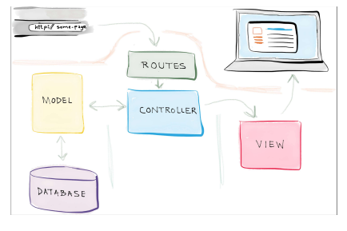
Introduction sur Laravel
Vue : Moteur de Template
Architecture: Modèle de couche MVC
Routes
Contrôleur : gestion des requêtes et génère le contenu
Modèle (Gestion de DB) en utilisant éloquent
Database

Slide 6
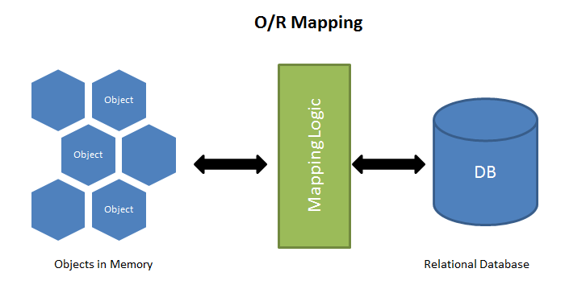
Introduction sur Laravel
ORM : le composant éloquent utilise la technique de ORM qui permet de créer et de gérer et interroger des bases de donnees relationnels a partir d’une classe ou d’une modèle en utilisant des astuces de Mapping des objets.
PHP objet :
-La logique découpée dans des classes avec des comportements et des fonctionnements propre
-ce qui rendre le système simple , maintenable , plus facile a tester .

Slide 7

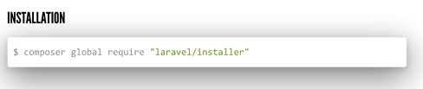
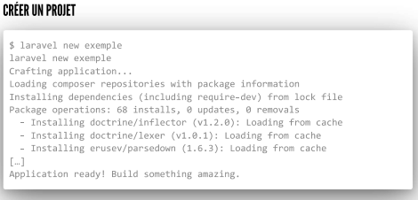
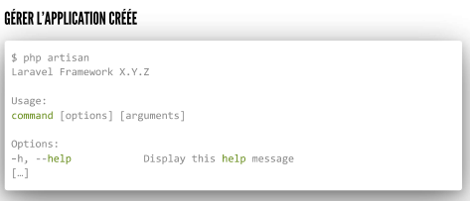
Installation du laravel
En utilisant laragon
En utilisant la commande Windows
Windows n'est pas forcément l'environnement le plus simple à configurer pour le développement web (Modification du PATH, installeur un peu pénible, lancement des services peu évident...). Laragon est un logiciel qui propose justement de résoudre ces problèmes en regroupant en un seul installeur tous les outils dont vous pourriez avoir besoin pour votre développement :
Download | Laragon - portable, isolated, fast & powerful universal development environment for PHP, Node.js, Python, Java, Go, Ruby.

Slide 8
Les routes:
Gestion des URL’s de l’application
Assemble l’ensemble ( le contrôleur et la vue)
Dans laravel il y’a trois fichiers
Gestion des urls pour le web
Gestion des urls pour les APIS
Gestion des commandes pour console laravel
Web.php
api.php
Console.php

Slide 9

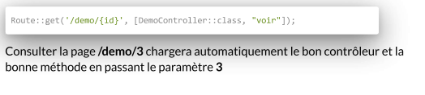
Les routes:
Exemple simple :
Avec des paramètres :
Requête post :

Slide 10
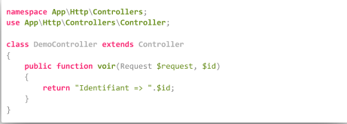
Les contrôleurs :
Gestion de la logique métier pour traiter chaque demande
On peut le créer manuellement comme en peut utiliser une commande laravel

Slide 11

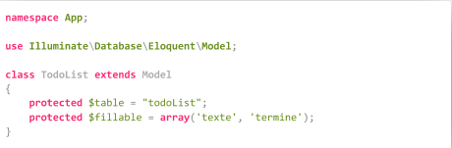
Les Modèles :
La représentation objet de la base de donnees

Slide 12

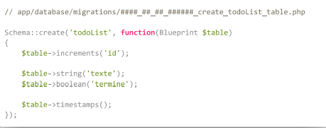
Les Modèles :
Initialiser la base de donnees

Slide 13



Eloquent : Le <<Query Builder>>

Slide 14
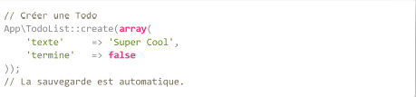
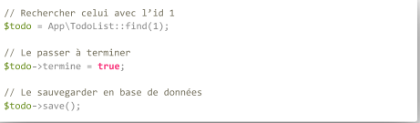
Eloquent : Créer et mettre a jour un enregistrement
Création:
Mettre a jour :

Slide 15
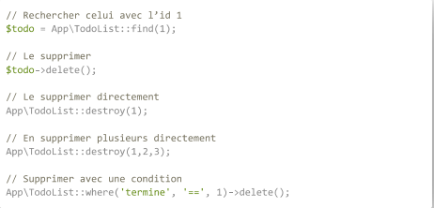
Eloquent : Suppression d’un enregistrement

Slide 16
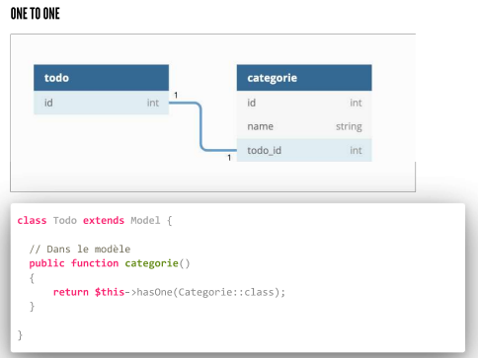
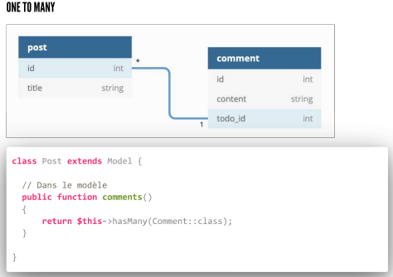
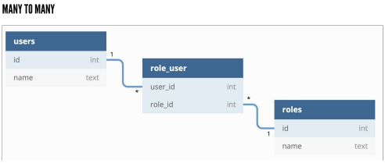
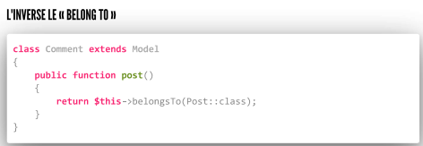
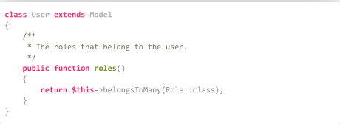
Eloquent : Les jointures

Slide 17
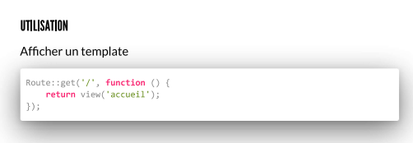
La VUE : Blade
Moteur de Template
Performant
Héritage et redéfinition
Les fichiers blade sont des fichiers PHP
Contrairement a beaucoup d’autres moteurs de Template , le mix de PHP+HTML est possible

Slide 18
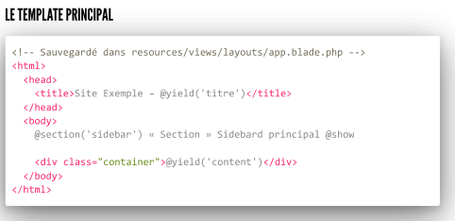
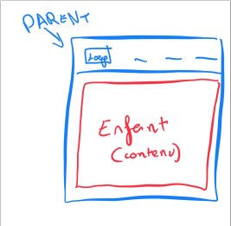
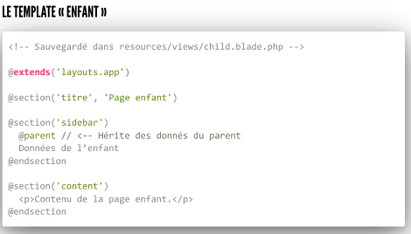
La VUE : Blade
Organiser les Template:
-Pourquoi ?
-Comment ?
-A votre avis pourquoi est-ce très important ?

Slide 19
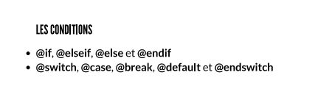
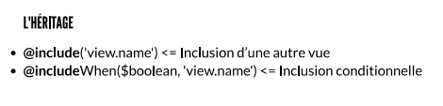
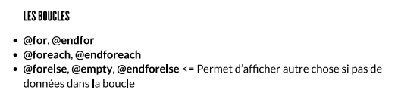

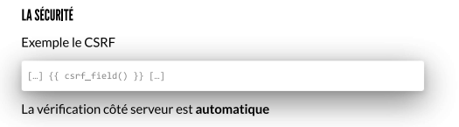
La VUE : Blade

Slide 20
Merci pour votre attention

